Slide 1
МЕСТО ВАРИАТИВНОЙ ПРОГРАММЫ ПО КОРРЕКЦИОННО-РАЗВИВАЮЩЕЙ РАБОТЕ С ДЕТЬМИ ЛОГОПЕДИЧЕСКОЙ ГРУППЫ В КОНТЕКСТЕ ТРЕБОВАНИЙ ФГОС ДО В УСЛОВИЯХ ПАРТНЁРСКОГО ВЗАИМОДЕЙСТВИЯ.
ПЕДСОВЕТ № 2

Slide 2
Решение данной проблемы возможно через создание рабочей программы, интегрирующей содержание комплексной общеобразовательной и коррекционных программ.
На основе этого логопедической службой ГБДОУ № 102 была разработана вариативная рабочая программа коррекционно-развивающей работы с детьми старшей и подготовительной логопедической группы.
На сегодняшний день актуальна проблема сочетаемости коррекционной и общеразвивающей программы с целью построения комплексной коррекционно-развивающей модели, в которой определено взаимодействие всех участников образовательного процесса в достижении целей и задач образовательной программы детского сада.

Slide 3
Приоритетное направление деятельности ДОУ:
обеспечение оптимальных условий для полноценного проживания ребёнком дошкольного детства, формирования основ базовой культуры личности, воспитания и обучения в соответствии с его возрастными и индивидуальными особенностями;
проведение коррекционно-развивающей работы с детьми с общим недоразвитием речи и фонетико-фонематическим недоразвитием речи (группы компенсирующей направленности для детей с нарушениями речи).

Slide 4
РАБОЧАЯ ПРОГРАММА
Комплексная примерная общеобразовательная программа ДО «От рождения до школы» под ред. Н.Е.Вераксы, Т.С.Комаровой, М.А.Васильевой
Основная образовательная программа ГБДОУ детского сада № 102 Невского района Санкт-Петербурга.
Нищева Н.В. Примерная программа коррекционно-развивающей работы в логопедической группе детского сада
с ОНР 4-7 лет.
Адаптированная примерная основная образовательная программа для дошкольников с тяжелыми нарушениями речи, Баряева Л.Б.
Филичева Т.Б., Чиркина Г.В. Подготовка к школе детей с общим недоразвитием речи в условиях специального детского сада
Филичева Т.Б., Чиркина Г.В. Программа логопедической работы по преодолению фонетико-фонематического недоразвития у детей.

Slide 5
ОСНОВНАЯ ЗАДАЧА ПРОГРАММЫ
овладение детьми самостоятельной, связной, грамматически правильной речью и коммуникативными навыками, фонетической системой русского языка, элементами грамоты, что формирует психологическую готовность к обучению в школе и обеспечивает преемственность со следующей ступенью системы общего образования.

Slide 6
Цель данной Программы
построение системы коррекционно-развивающей работы в логопедических группах для детей с ТНР в возрасте от 5 до 7 лет, предусматривающей полное взаимодействие и преемственность действий всех специалистов дошкольного образовательного учреждения и родителей дошкольников. Комплексность педагогического воздействия направлена на выравнивание речевого и психофизического развития детей и обеспечивает их всестороннее гармоничное развитие.

Slide 7
Для реализации поставленной цели определены
следующие задачи Программы:
Обследование воспитанников общеразвивающих групп (средний и старший дошкольный возраст) ГБДОУ и
выявление среди них детей, нуждающихся в профилактической и коррекционной помощи в области развития речи.
Изучение уровня речевого, познавательного, социально-личностного, физического развития и индивидуальных особенностей детей,
нуждающихся в логопедической поддержке, определение основных направлений и содержание работы с каждым ребёнком.
Систематическое проведение необходимой профилактической и коррекционной работы с детьми в соответствии с планами индивидуальных и подгрупповых занятий.
Проведение мониторинговых исследований результатов коррекционной работы, определение степени речевой готовности детей к школьному обучению.
Формирование у педагогического коллектива ГБДОУ и родителей информационной готовности к логопедической работе, оказание помощи в организации полноценной речевой среды.
Координация деятельности педагогов и родителей в рамках речевого развития детей (побуждение родителей к сознательной деятельности по речевому развитию дошкольников в семье).

Slide 8
Принципы построения программы:
принцип признания каждого ребенка полноправным участником образовательного процесса
принцип индивидуализации, учета возможностей, особенностей развития и потребностей каждого ребенка
принцип поддержки детской инициативы и формирования познавательных интересов каждого ребенка
принцип конкретности и доступности учебного материала, соответствия требований, методов, приемов и условия образования индивидуальным и возрастным особенностям детей
принцип систематичности и взаимосвязи учебного материала
принцип постепенности подачи учебного материала
принцип концентрического наращивания информации в каждой из последующих возрастных групп во всех пяти образовательных областях.
принцип интеграции усилий специалистов

Slide 9
Основной формой работы во всех пяти образовательных областях Программы является игровая деятельность — основная форма деятельности дошкольников.
Все коррекционно-развивающие индивидуальные и подгрупповые занятия в соответствии с Программой носят игровой характер, насыщены разнообразными играми и развивающими игровыми упражнениями и ни в коей мере не дублируют школьных форм обучения.

Slide 10
Задачи и содержание деятельности воспитателя
в группе для детей с ТНР
Взаимосвязь работы логопеда и воспитателей, работа в команде
Успешное осуществление коррекционно-воспитательной работы

Slide 11
ФОРМЫ ВЗАИМОДЕЙСТВИЯ ЛОГОПЕДА И ВОСПИТАТЕЛЕЙ
составление перспективного планирования работы на текущий период во всех образовательных областях
выбор форм, методов и приемов коррекционно-развивающей работы
оснащение развивающего предметного пространства в групповом помещении
взаимопосещение и участие в интегрированной образовательной деятельности
еженедельные задания учителя-логопеда воспитателям
логопед указывает лексические темы на месяц, примерный лексикон по каждой изучаемой теме, основные цели и задачи коррекционной работы; перечисляет фамилии детей, коррекции развития которых воспитатели в данный отрезок времени должны уделить особое внимание в первую очередь

Slide 12
Еженедельные задания логопеда воспитателю
включают следующие разделы:
логопедические пятиминутки;
подвижные игры и пальчиковая гимнастика;
индивидуальная работа;
рекомендации по подбору художественной
литературы и иллюстративного материала.

Slide 13
Компенсация речевого недоразвития ребенка, его социальная адаптация и подготовка к дальнейшему обучению в школе диктуют необходимость овладения воспитанниками теми же видами деятельности, которые предусмотрены массовой программой детского сада. Поэтому в задачи воспитателя группы входит обязательное выполнение требований общеобразовательной программы воспитания и обучения, а также решение коррекционных задач.

Slide 14
Совместная коррекционная работа в речевой группе предусматривает решение следующих задач:
логопед формирует первичные речевые навыки у детей с речевым нарушением;
воспитатель закрепляет сформированные речевые навыки.

Slide 15
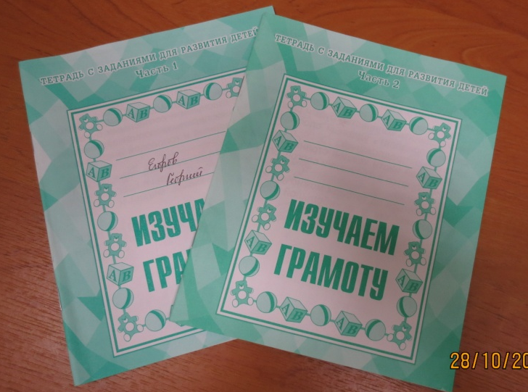
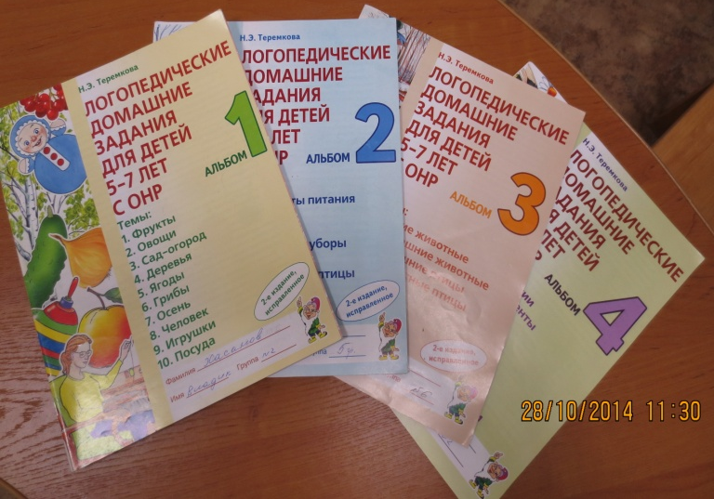
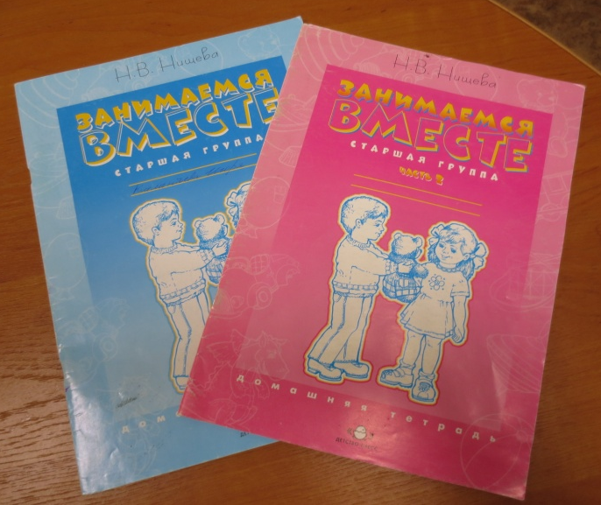
Программно-методическое обеспечение
коррекционной работы с детьми

